Slide 1
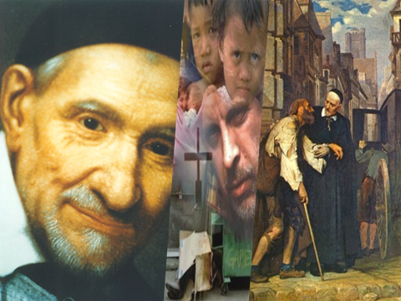
PROROCTVO A NÁDEJ

Slide 2
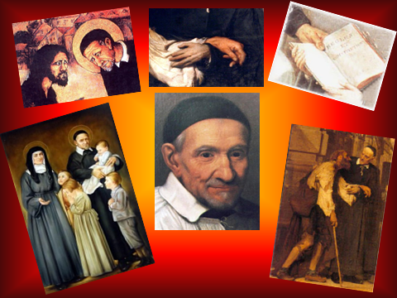
Prorok vo svojej dobe

Slide 3
Muž odhaľovania zla

Slide 4
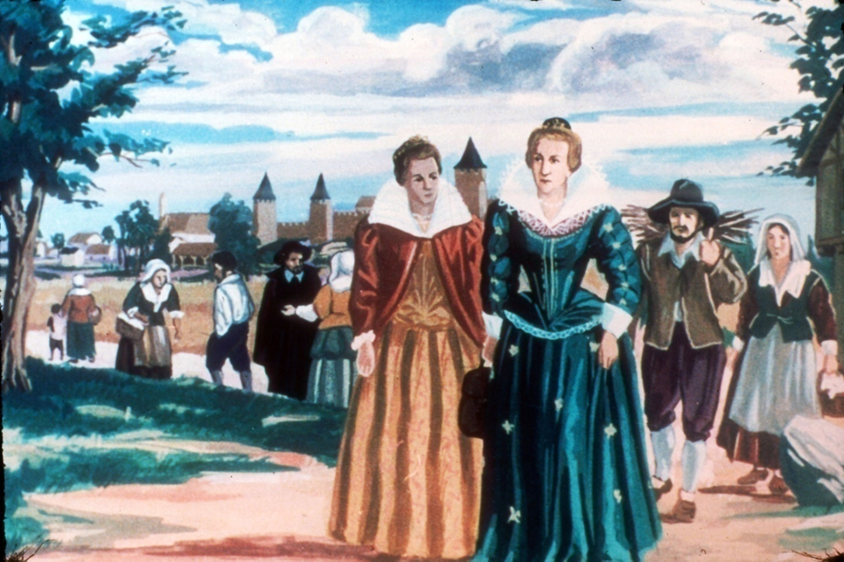

Slide 5
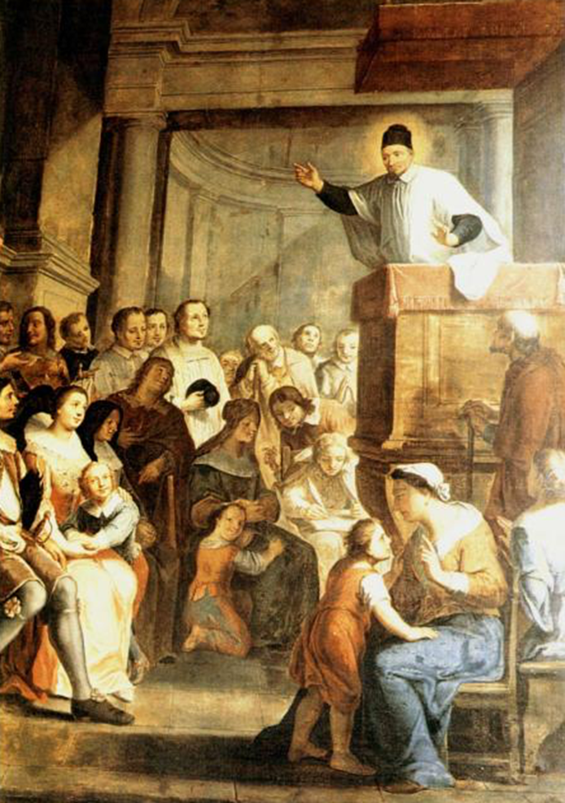

Slide 6
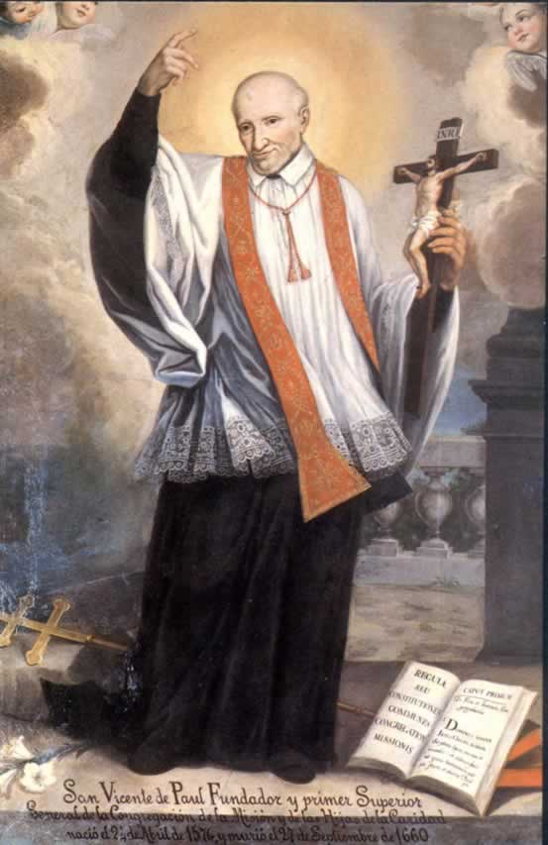
MUŽ OHLASOVANIA

Slide 7
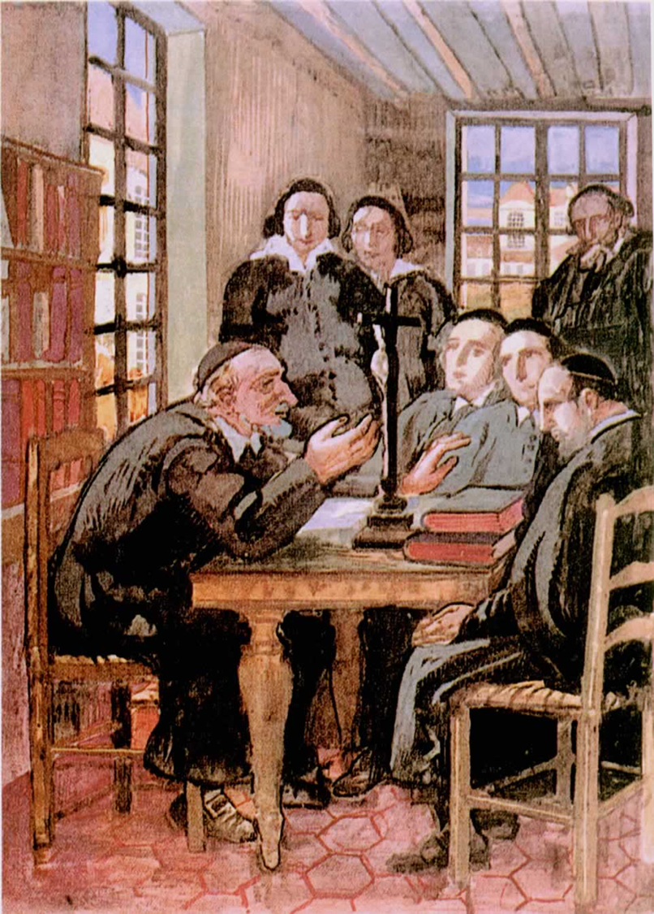

Slide 8
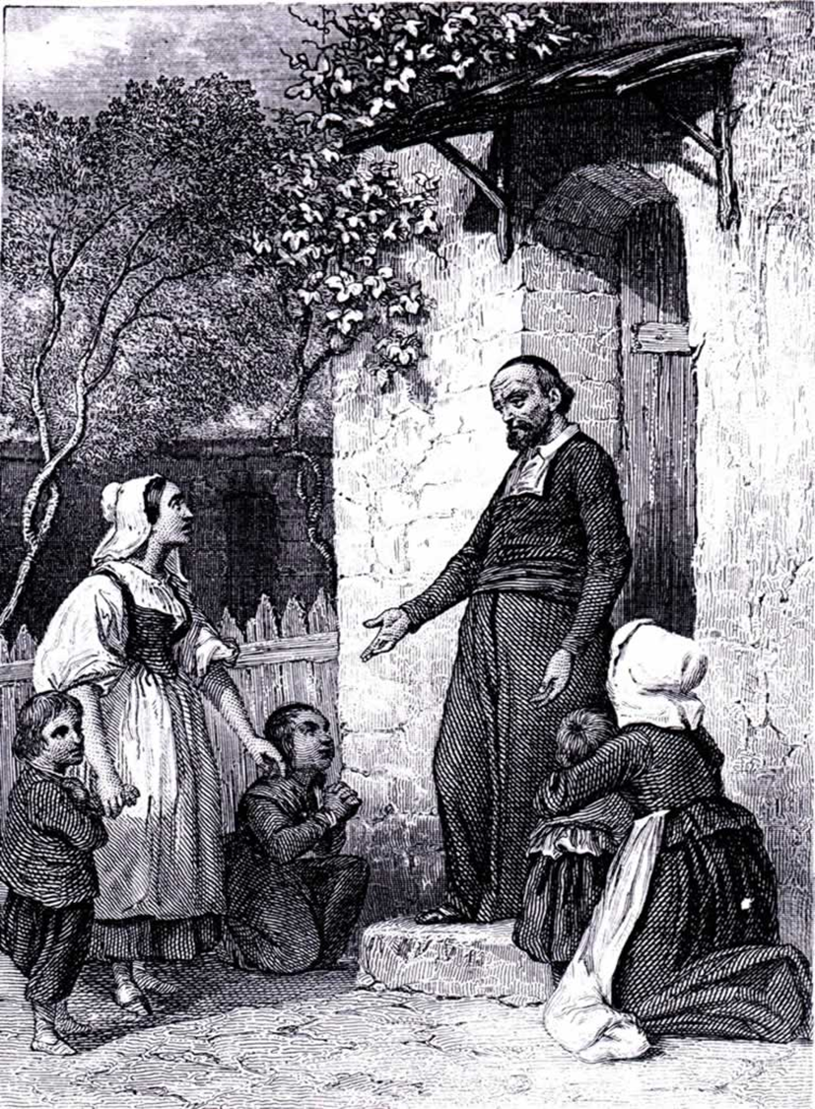
Muž lásky

Slide 9
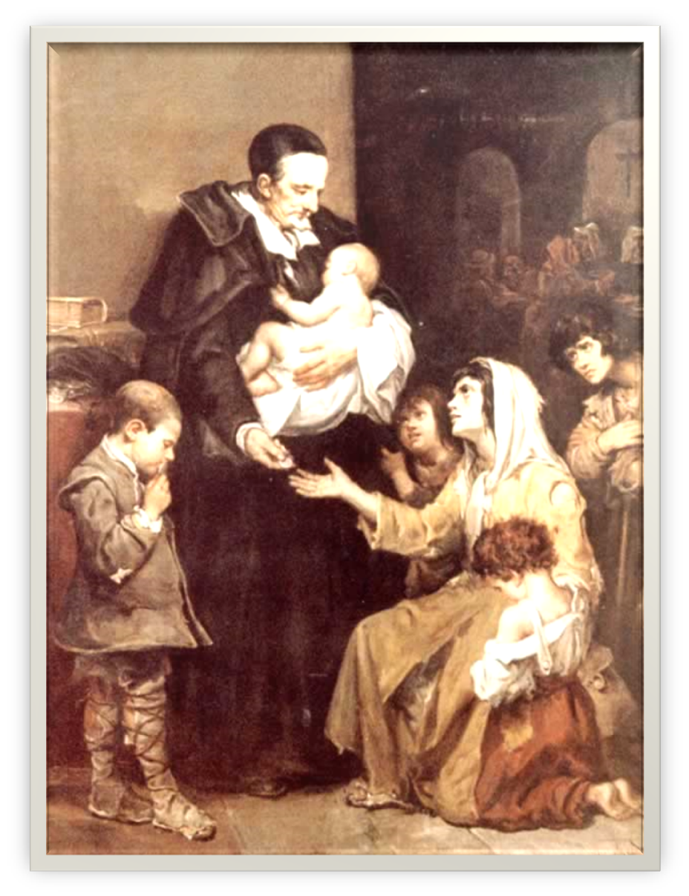

Slide 12
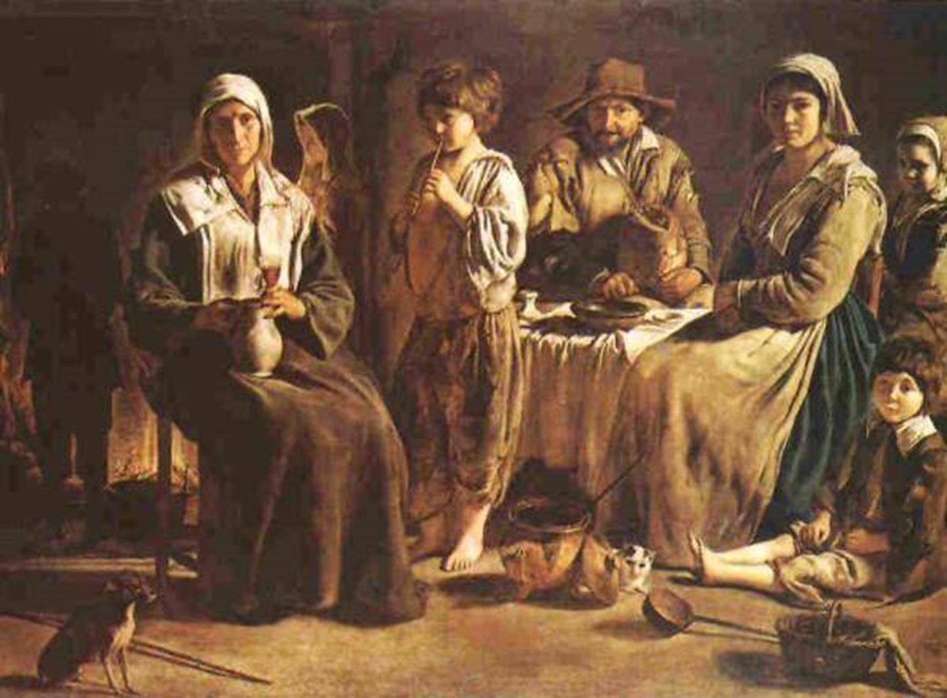

Slide 13
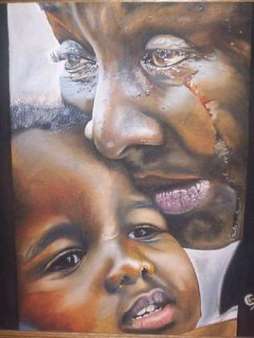
„Pohľadom viery vidia Krista v chudobných a chudobných v Kristovi. Slúžia mu v jeho trpiacich údoch „súcitne, jemne, srdečne, úctivo a oddane.“ (K. 10 b)

Slide 15
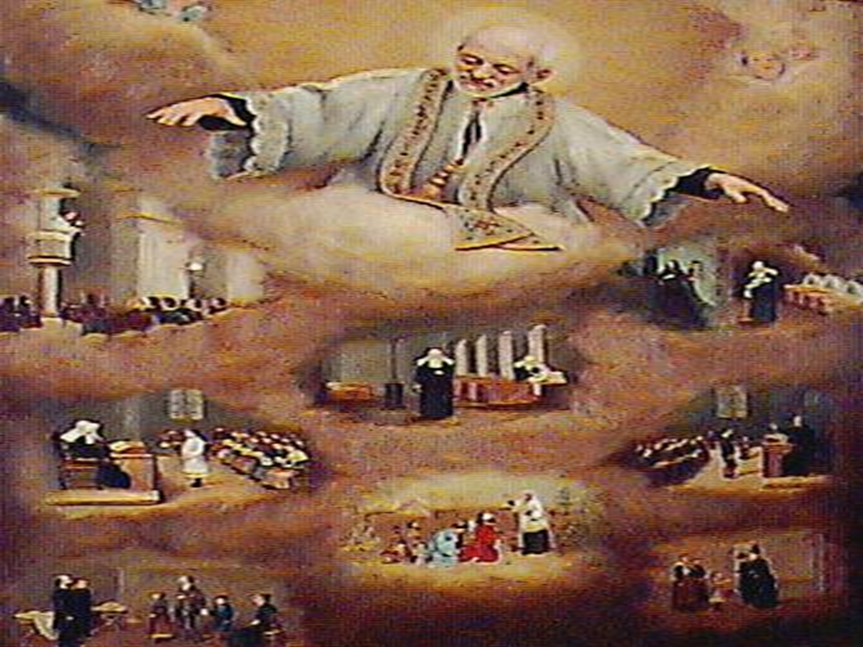
Muž jednoty

Slide 16
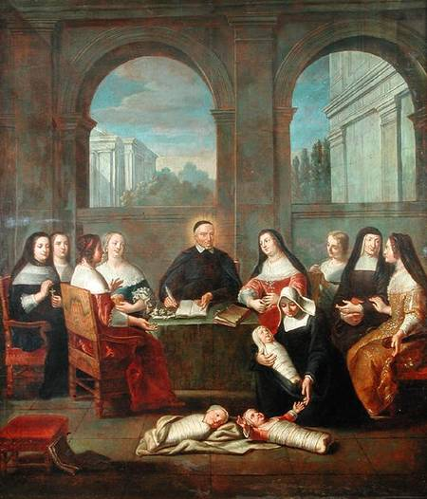

Slide 17
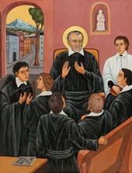

Slide 19
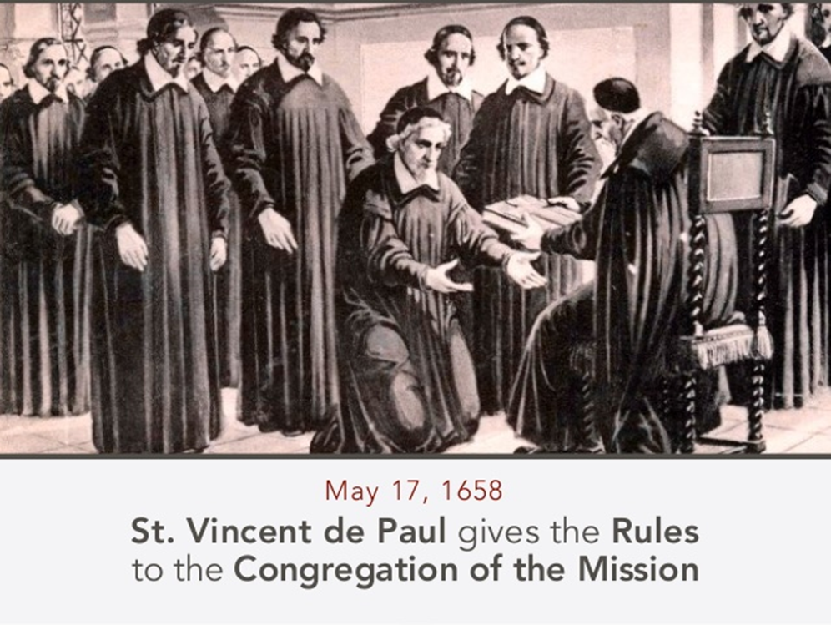

Slide 20
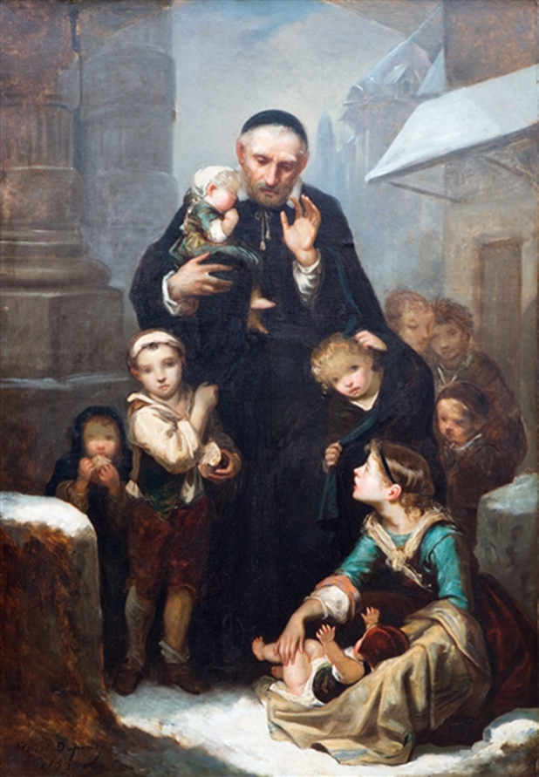

Slide 22
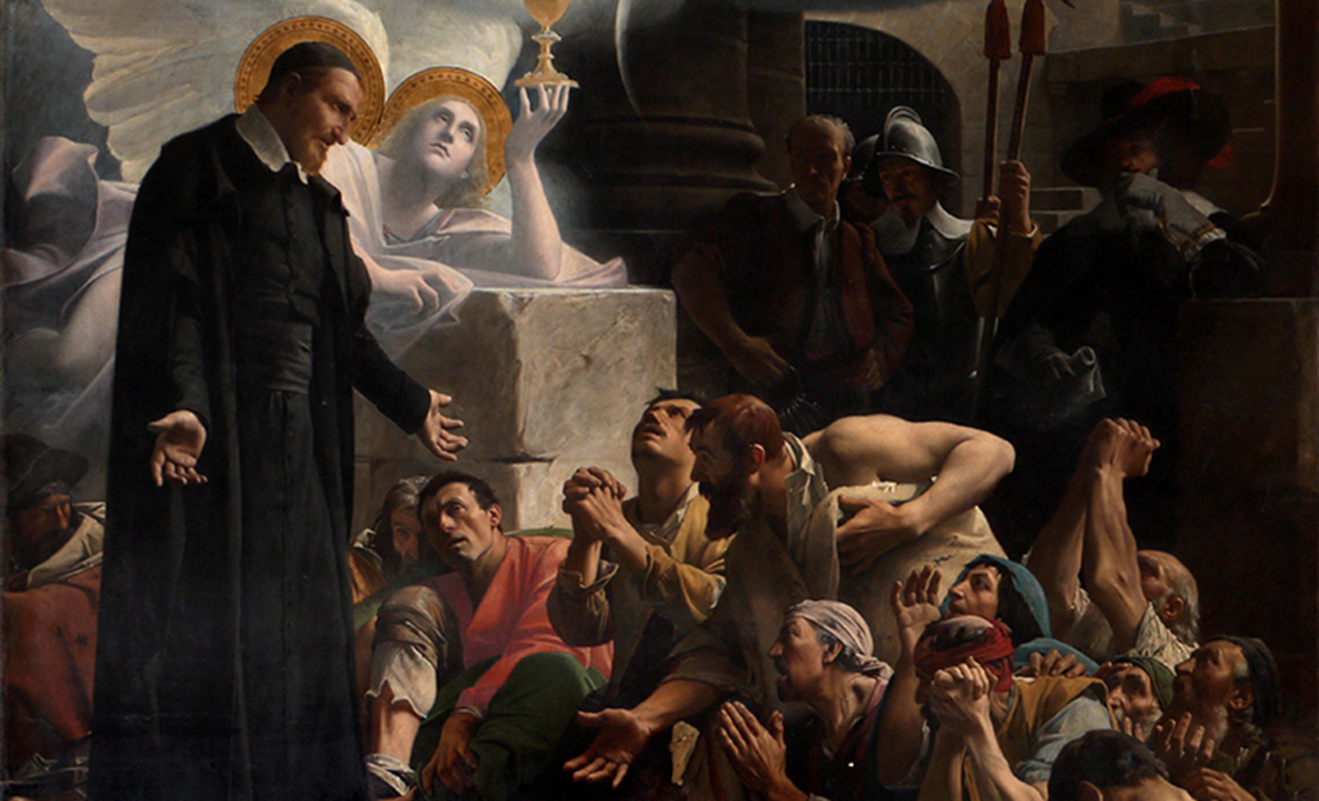

Slide 23
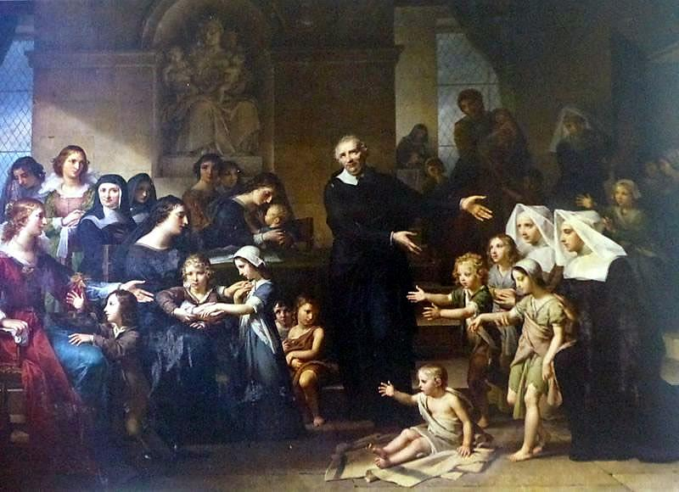

Slide 24
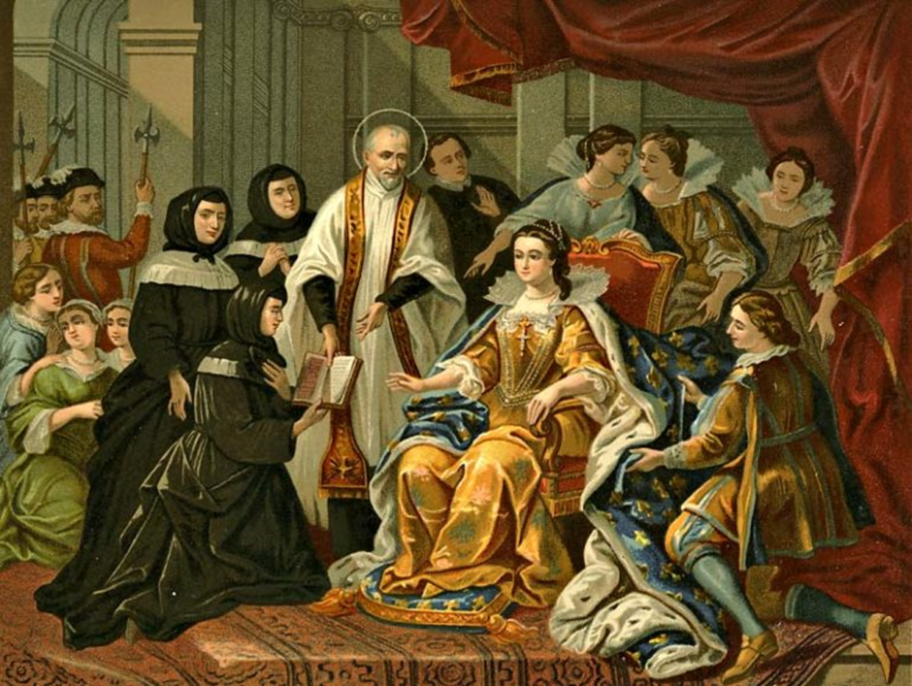

Slide 26
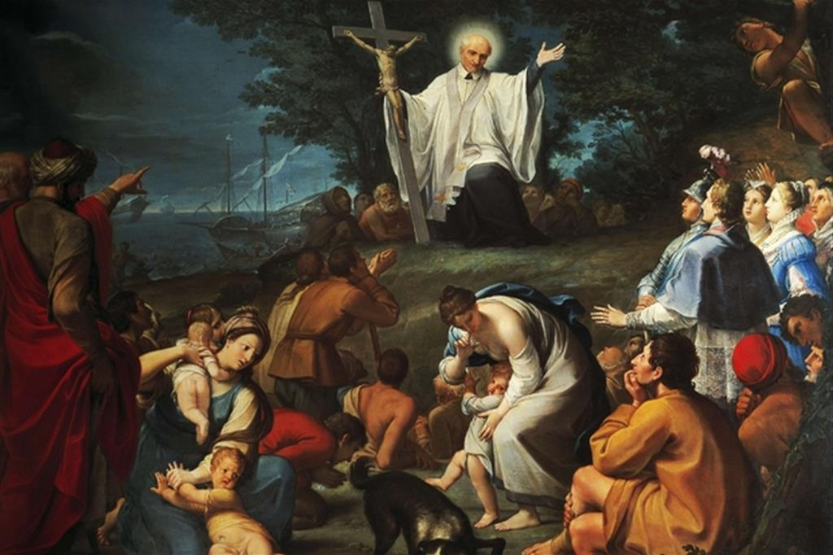

Slide 27
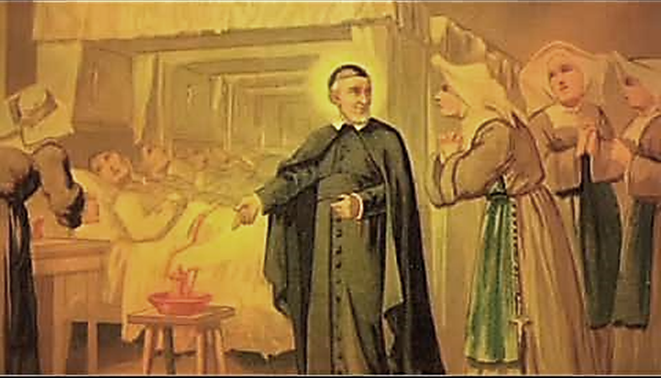

Slide 28
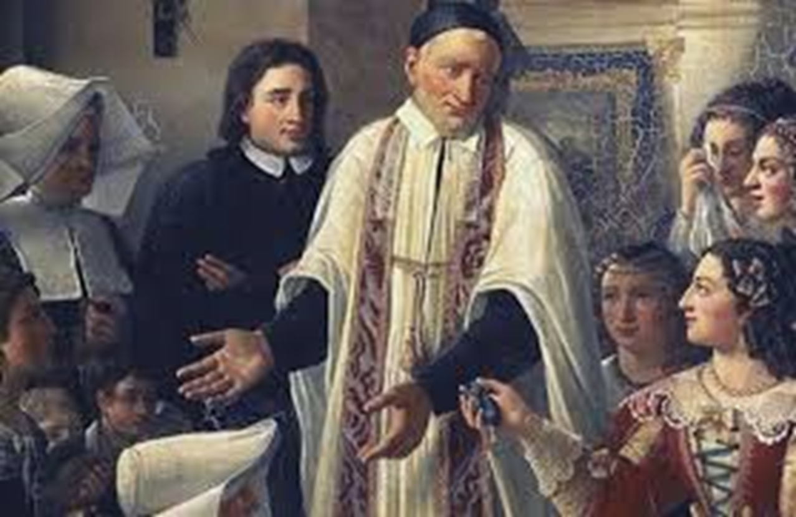

Slide 29
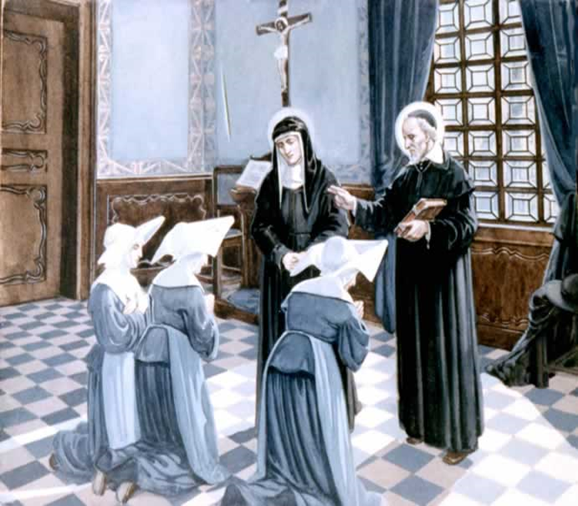

Slide 30
Plný boha

Slide 33
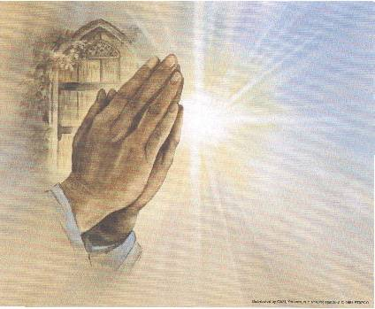
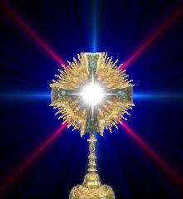
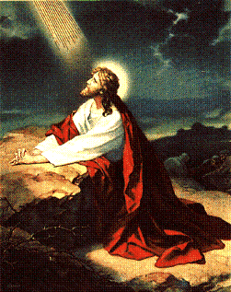

Slide 34
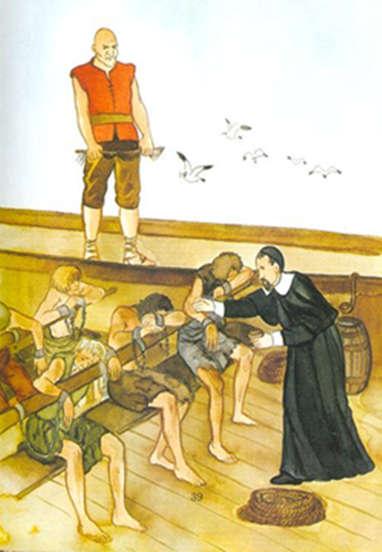
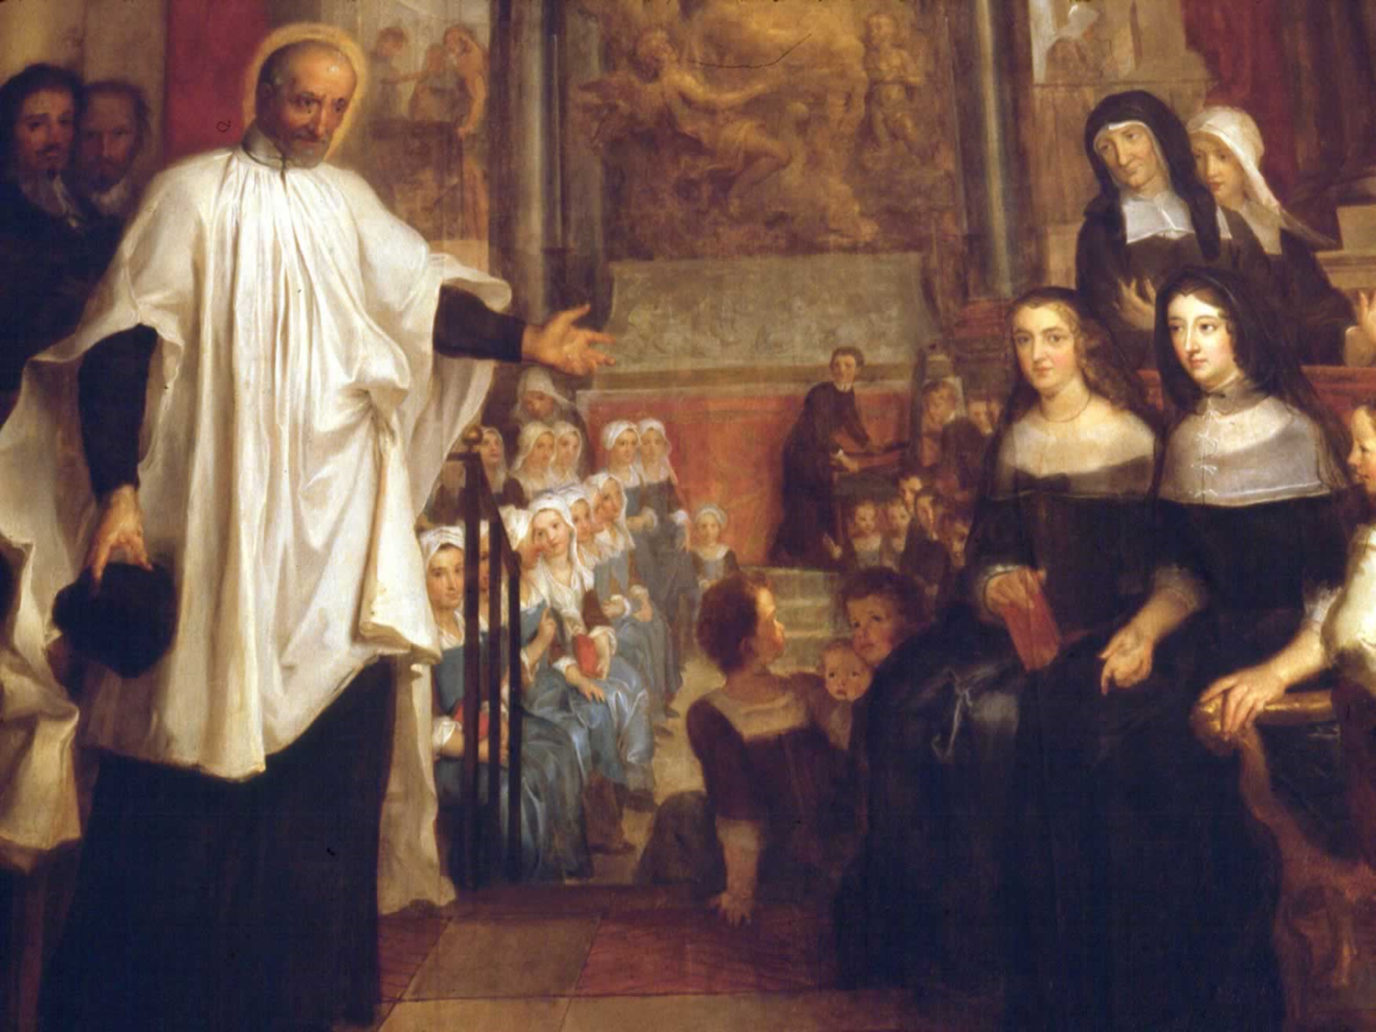
odovzdávanie

Slide 37
„Dcéry kresťanskej lásky sa v škole Božieho Syna učia, že niet takej biedy, ktorá by im bola cudzia…
mnoho je druhov chudoby, mnoho spôsobov služby …”
(K. 11)

Slide 38
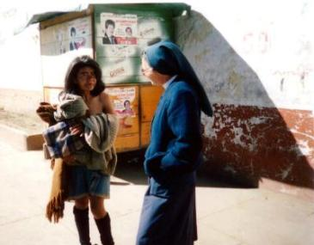
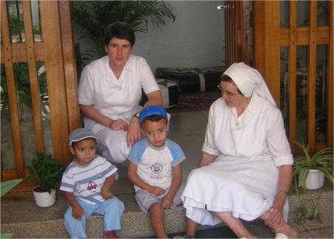
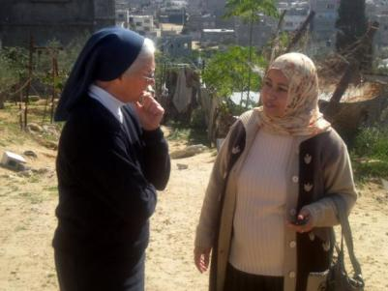
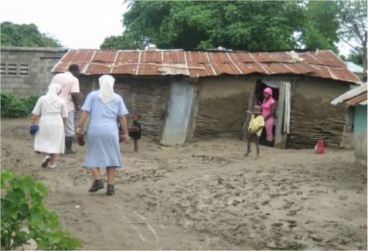

Slide 39
ZAKLADATELIA
Vynaliezavosť

Slide 41
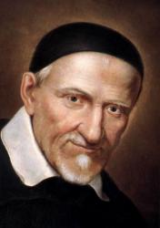

Slide 42
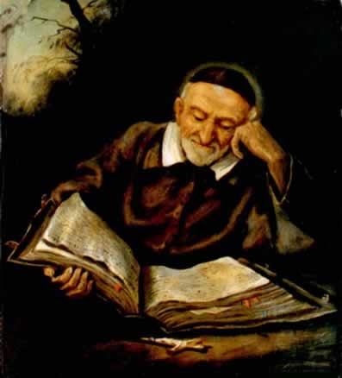
Niet väčšej lásky ako obetovať sa za spásu duší, ako to robil náš Pán Ježiš Kristus!

